Slide 1
實作課程 Lesson 03
蔡秉文
Cookie Tsai

Slide 2
You Will Learn
認識 MapReduce
認識 Apache Maven
如何使用 Apache Maven 打包 Jar
如何使用 Hadoop Streaming
如何使用 Hadoop 執行 MapReduce
Notes:
* 如果這些問題 任何其中一個造成排程延遲或需要進一步討論，請將細節放入下一張投影片。

Slide 3
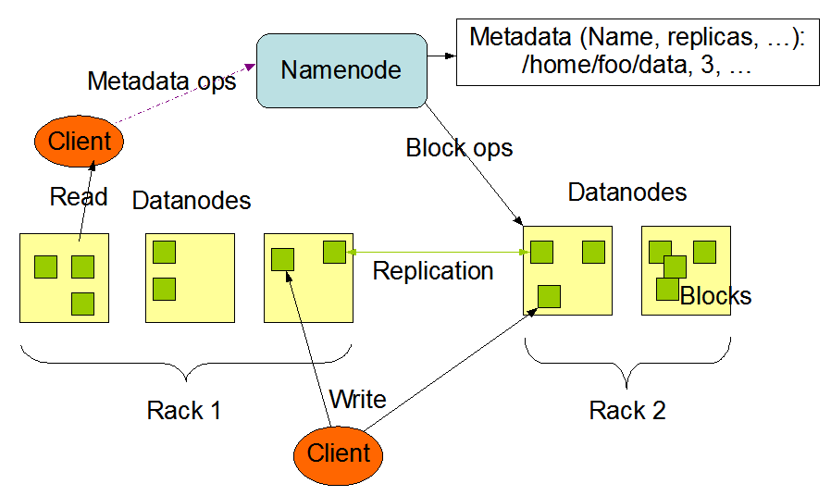
HDFS Architecture

Slide 4
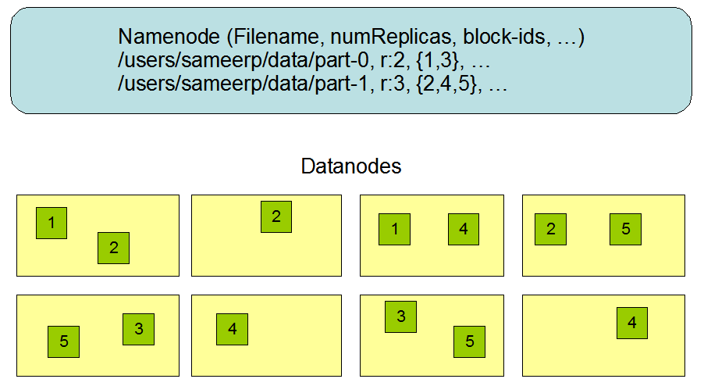
Block Replication

Slide 5
Big Data 的起源 Google 三篇論文
The Google File System http://research.google.com/archive/gfs.html
MapReduce: Simplified Data Processing on Large Clusters http://research.google.com/archive/mapreduce.html
Bigtable: A Distributed Storage System for Structured Data http://research.google.com/archive/bigtable.html

Slide 6
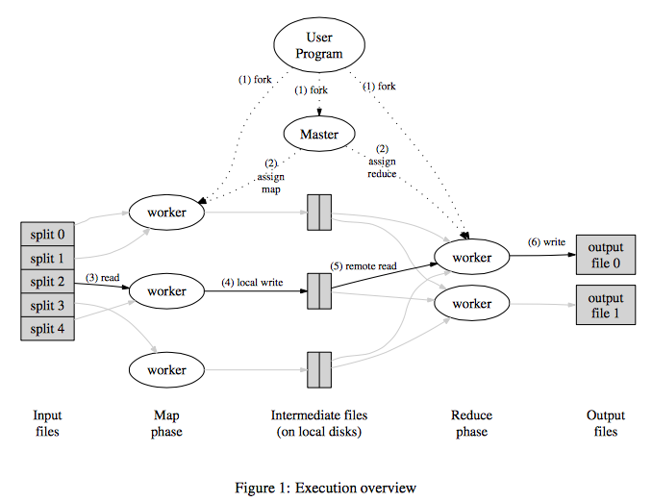
MapReduce Execution Overview
Notes:
1.將要執行的 MapReduce 程式複製到 Master 與每一臺 Worker 機器中。
2.Master 決定 Map 程式與 Reduce 程式，分別由哪些 Worker 機器執行。
3.將所有的資料區塊，分配到執行 Map 程式的 Worker 機器中進行 Map。
4.將 Map 後的結果存入 Worker 機器的本地磁碟。
5.執行 Reduce 程式的 Worker 機器，遠端讀取每一份 Map 結果，進行彙整與排序，同時執行 Reduce 程式。
6.將使用者需要的運算結果輸出。

Slide 7
MapReduce Execution Overview
1. 將要執行的程式碼，複製到 Master 與每一臺 Worker 中
2. 由 Master 決定 Map 與 Reduce，分別由哪些 Worker 執行
3. 將資料區塊分配到執行 Map 的 Worker 中進行 Map
4. 將 Map 後的結果存入 Worker 機器的本地磁碟
5. 執行 Reduce 程式的 Worker 機器，遠端讀取每一份 Map 結果，進行彙整與排序，同時執行 Reduce
6. 將使用者需要的運算結果輸出至指定位置

Slide 8
What is MapReduce?
MapReduce
是一種軟體框架(software framework)
能為大量資料做平行運算處理
此框架的功能概念主要是映射(Map)和化簡(Reduce)
實作上可用C++、JAVA或其他程式語言來達成
Map
從主節點(master node)輸入一組input，此input是一組key/value，將這組輸入切分成好幾個小的子部分，分散到各個工作節點(worker nodes)去做運算
Reduce
主節點(master node)收回處理完的子部分，將子部分重新組合產生輸出

Slide 9
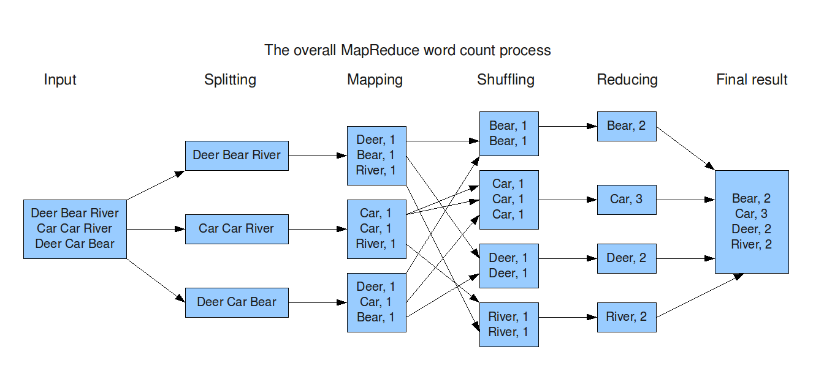
What is MapReduce?
Notes:
* 如果這些問題 任何其中一個造成排程延遲或需要進一步討論，請將細節放入下一張投影片。

Slide 10
Make A MapReduce
Getting Start with Maven
http://tsai-cookie.blogspot.tw/2016/03/getting-started-with-maven.html
A Simple MapReduce Sample
https://github.com/CookieTsai/MapReduce
Notes:
* 如果這些問題 任何其中一個造成排程延遲或需要進一步討論，請將細節放入下一張投影片。

Slide 11
Reference
MapReduce Tutorial
https://hadoop.apache.org/docs/current/hadoop-mapreduce-client/hadoop-mapreduce-client-core/MapReduceTutorial.html
Hadoop Streaming
https://hadoop.apache.org/docs/current/hadoop-streaming/HadoopStreaming.html
宅學習 – MapReduce, Hadoop
http://sls.weco.net/CollectiveNote20/MR

Slide 12
Thank you for your listening

